Slide 1











Apliko
ОНЛАЙН ПЛАТФОРМА ДЛЯ ОРГАНИЗАЦИИ РАБОТЫ СИСТЕМ ИНТЕРНЕТА ВЕЩЕЙ
Российский венчурный форум - 2025
1

Slide 2
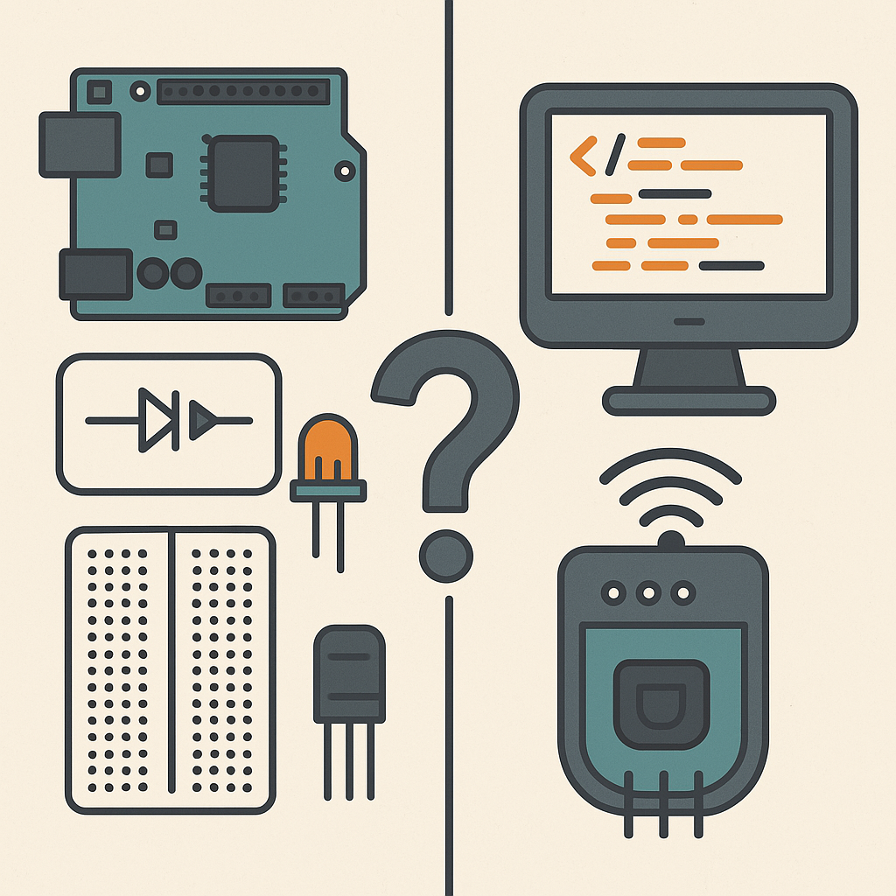
Проблема
Представьте, что вы хотите стать специалистом в области интернета вещей.
2
Notes:
Убрать текст (курсы разбиты, хаос)

Slide 3





Целевая аудитория
Ключевая целевая аудитория - Вузы, школы
Образование
Бизнес
Промышленность️
Агро- промышленность
Умные города
3
Notes:
Ключевой сегмент – образование

Slide 4
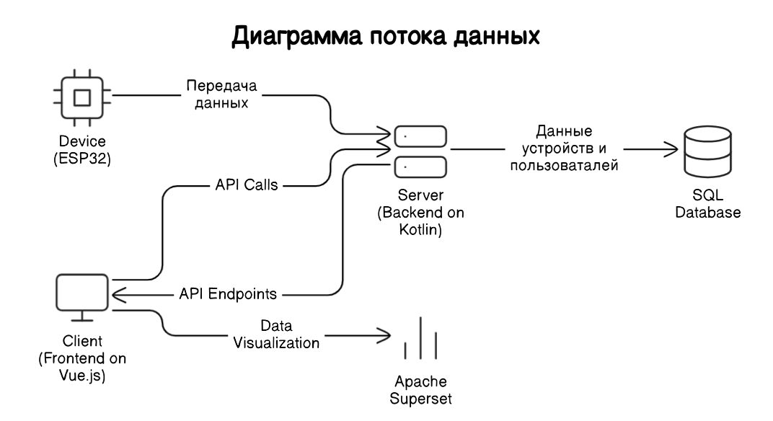
Решение
Функциональность: Технологический стек:
⚡ Сбор данных
🛡️ Обработка запросов
📱 Управление и мониторинг
📊 Интерфейсы и отчеты
4
Notes:
Разрядить функциональность

Slide 5
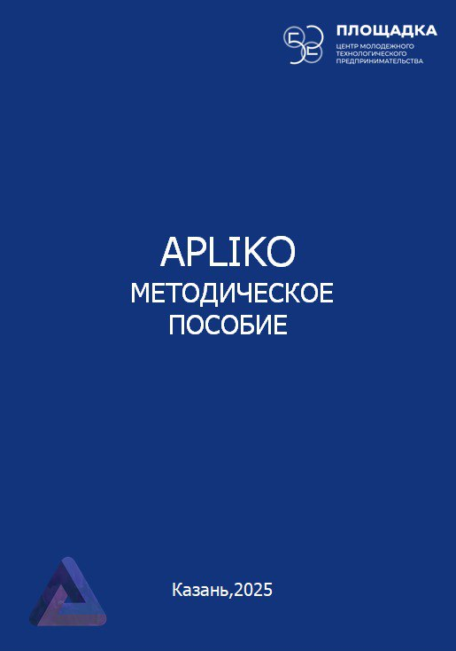
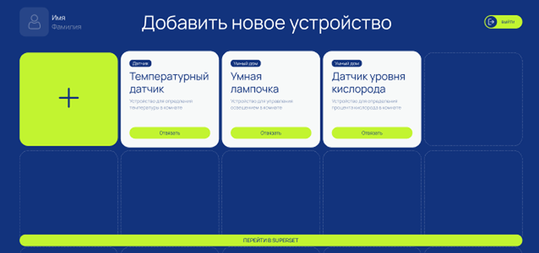
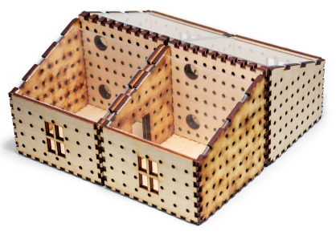
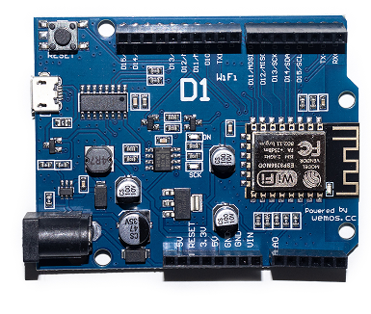
Описание продукта
Обучающая IoT-платформа
🌐 Программа:
Объединяет устройства → управление через интерфейс.
Сценарии (например, «Режим сна»).
Уведомления о проблемах + отчеты.
⚙️Аппаратная часть:
Контроллер, датчики, модули, инструменты.
+ Методичка: Пошаговая сборка и программирование.
5

Slide 6
Объем рынка
4,8 трлн. руб.
TAM 🌍 4,8 трлн. руб.(2024)*
192 млрд. руб.
SAM Россия: 192 млрд. руб. (2023)**
SOM – образовательные наборы
5.952 млрд. руб. ***
5.9 млрд. руб.
10% SOM = 595 млн. руб.
*отчет «Mordor Intelligence» по IoT‑устройствам
**Number of IoT connections in Russia 2020-2024, by type (Statista Research Department)
***Из расчёта 39,5 школ в РФ * стоимость комплекта наборов
6
Notes:
(Объем сом) алпико - %

Slide 7
Конкуренты
Параметры | Apliko | ThingWorx | Node-RED | IFTTT | Операторы (МТС, Мегафон и др.) | HomeAssistant
Целевой сегмент | B2B + B2C + Образование | Крупные предприятия | Энтузиасты/DIY | Пользователи B2C | B2B (операторские решения) | Умный дом (B2C)
Стоимость | 840-2520 р. | ~22 500 р. | Бесплатно | 900 р. | 250-400 р. | Бесплатно
Поддержка в РФ | ✅ | ❌ | ✅ | ❌ | ✅ | ✅
Многопользовательский режим | ✅ | ✅ | ❌ | ❌ | ❌ | ❌
Сложные сценарии | ✅ | ✅ | ❌ | ❌ | ❌ | ❌
AI/ML-аналитика | ✅ | ❌ | ❌ | ❌ | ❌ | ❌
Low-code интерфейс | ✅ | ❌ | ✅ | ✅ | ❌ | ❌
7
Notes:
Цвета,

Slide 8

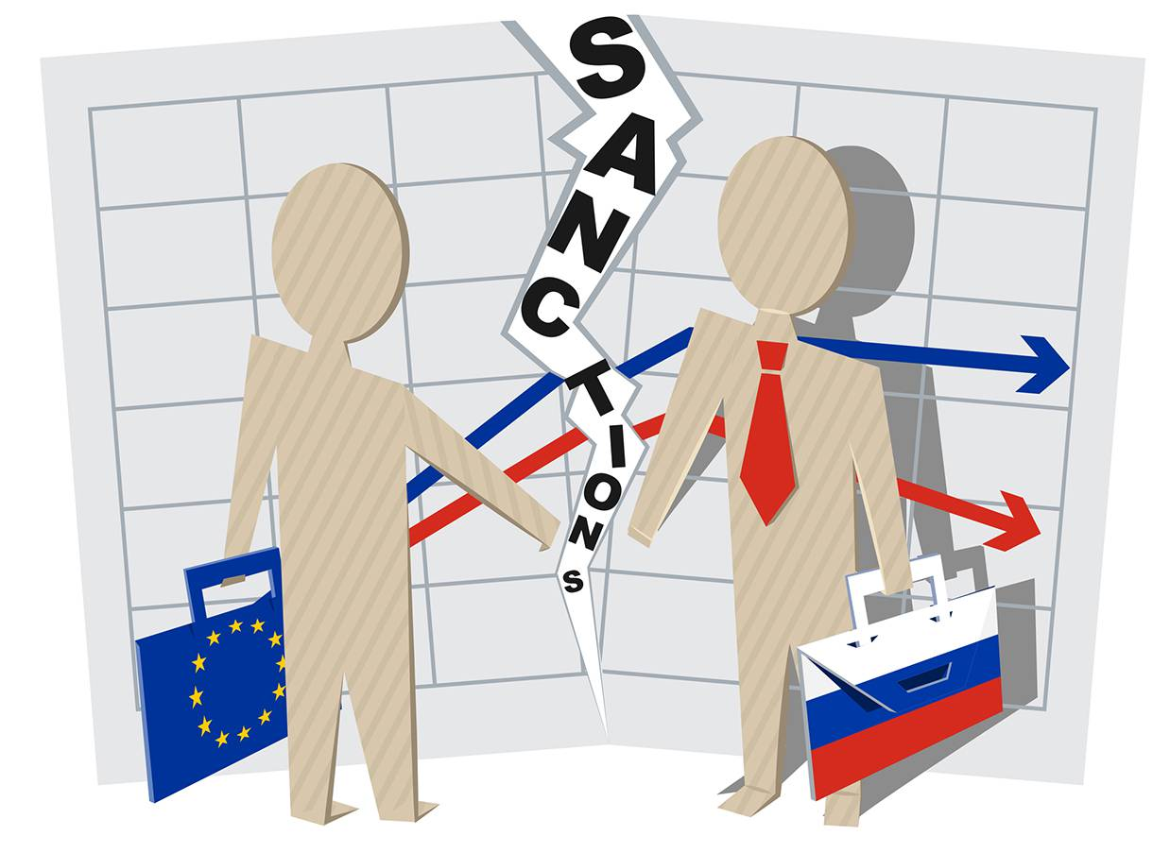


Почему сейчас?
70% рынка IoT в РФ - зарубежные решения (Siemens, GE).
К 2025 году 60% предприятий внедрят IoT (Стратегия СНТР-2030).
40% регионов РФ запустили программы «Умный город» (Минстрой, 2023).
Учебные заведения не имеют практических IoT-курсов.
8
Notes:
Убрать цифры, Начать с показателей

Slide 9
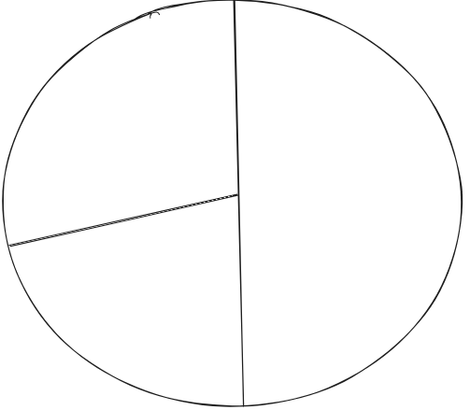
Бизнес-модель
1. Подписка
Доступ к платформе:
Ежемесячная:
Годовая:
Многоуровневая: Тарифы от базового (10 устройств) до премиум (AI + цифровые двойники).
Тарифный план | Количество устройств | Месячная стоимость (RUB) | Годовая стоимость (USD)
Базовый | до 10 устройств | 840 р. | 840 × 12 × 0.9 = 9072 р.
Стандартный | до 25 устройств | 1 680 р. | 1680 × 12 × 0.9 = 18 144 р.
Премиум | до 50 устройств | 2 520 р. | 2520 × 12 × 0.9 = 27 216 р.
Платформа
2. Платформа под ключ
Индивидуальные решения:
Разовая разработка
Лицензирование
Обслуживание
Подписка
3. Дополнительные услуги
Обучение и интеграция:
Курсы.
Консалтинг.
Интеграция с ERP/CRM.
Услуги
9
Notes:
Для кого? (выручка)

Slide 10
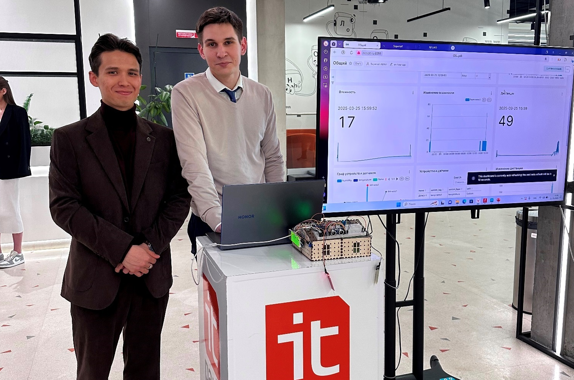
Traction (Измерение прогресса)
✅ Пилоты:
Внедрение в 3 учебных заведения.
✅ Тестирование:
50+ часов лабораторных испытаний.
Демонстрационный запуск → 30+ учеников.
📈 Прогресс:
80% функционала готово (API, дашборды, сценарии).
TRL 4: компоненты проверены в лаборатории
✅ MVP платформы:
Платформа функционирует.
Макет умного дома: датчики, контроллеры, интерфейс управления.
10
Notes:
Экономический расчёт, период прогресса

Slide 11
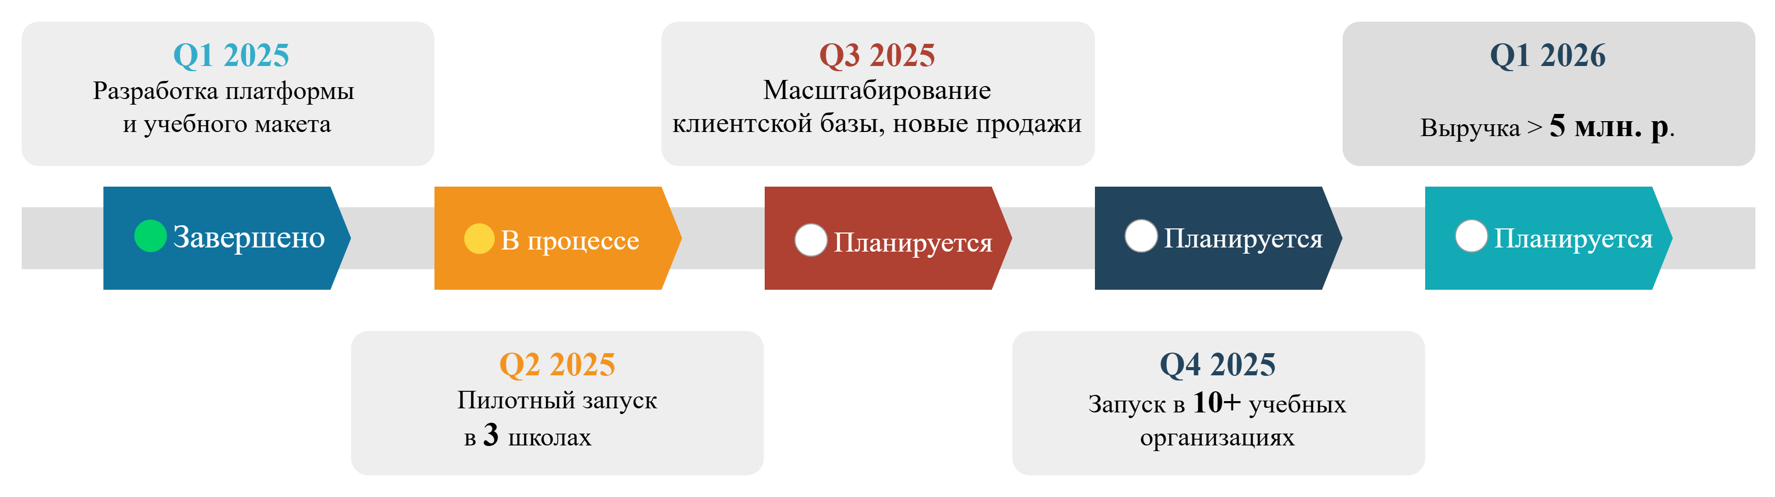
Дорожная карта
11
Notes:
Поменять расположение

Slide 12
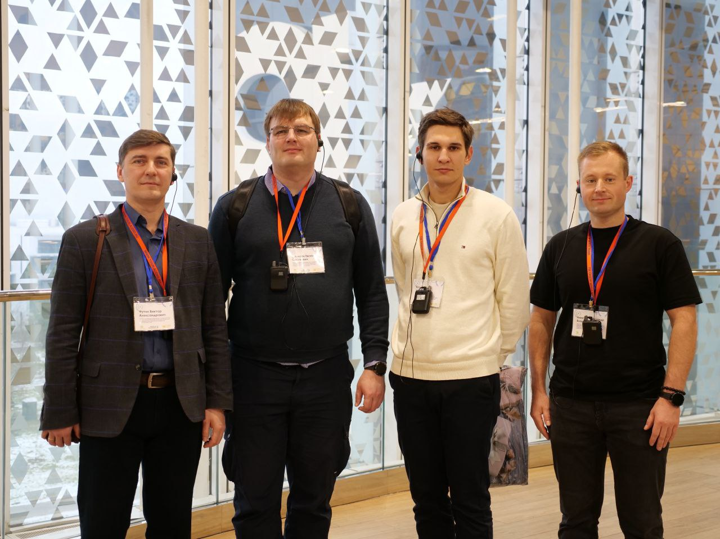
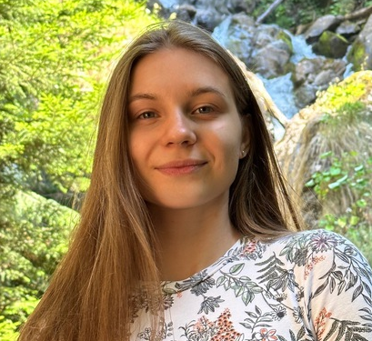

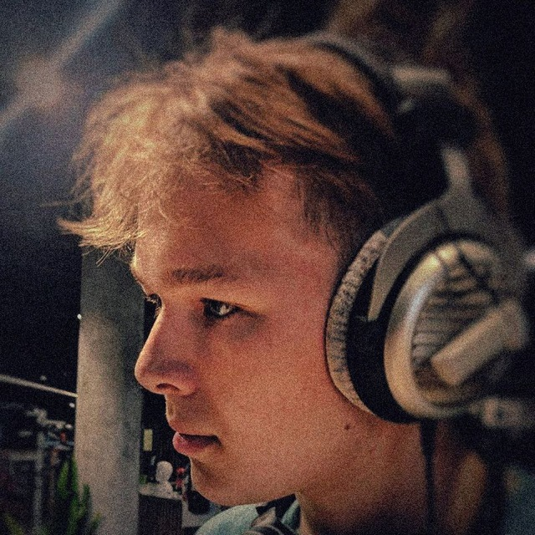

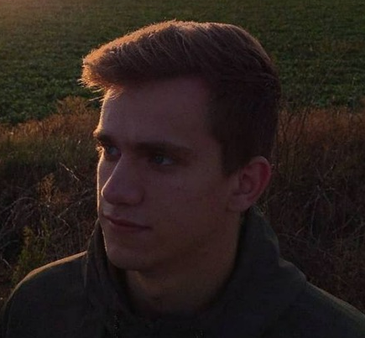
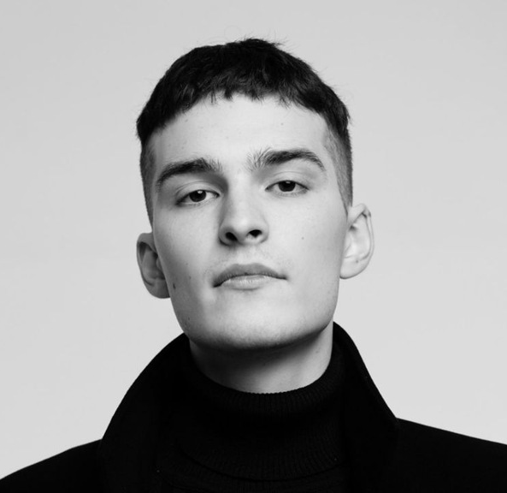
Команда
Аутсорс
маркетинг
Руководители
👨🏫 Преподаватели с опытом:
→ Разработали 10+ образовательных программ по IoT.
Команда ИТ-разработки
💻 Программисты с опытом:
→ 5+ завершенных проектов в IoT и разработке ПО.
→ Технологии: Kotlin, Python, Vue.js, TensorFlow, PostgreSQL.
12
Notes:
Маркетологи продажи, сколько человек

Slide 13





Финансы
Источники финансирования
💰 Гранты:
→ 1 млн руб. (Фонд содействия инновациям, студенческий стартап).
🤝 Партнерства:
→ Договоры с 3 образовательными организациями.
Юнит-экономика
Параметр | Значение
Себестоимость набора | 30 000 руб.
Цена продажи | 150 000 руб.
Маржа | 80%
LTV (клиент за 2 года) | 300 000 руб.
CAC | 30 000 руб.
13
Notes:
Сколько денег хватит

Slide 14
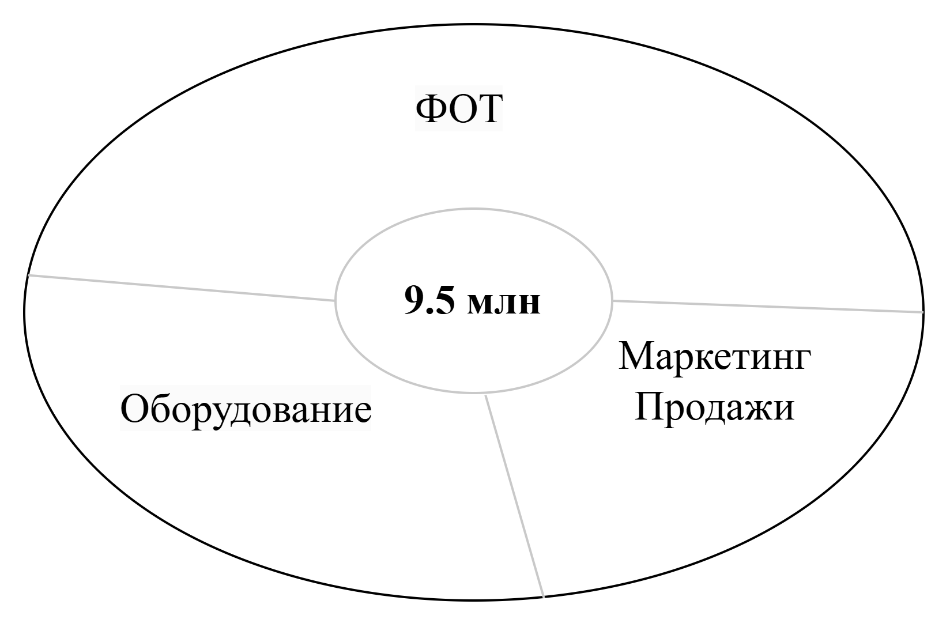
Инвестиции
Маркетинг/продажи (20 %), Оборудование (30 %), ФОТ (50 %).
Q2 2025- Q4 2026
14
Notes:
Диведендая модель, доля компании

Slide 15
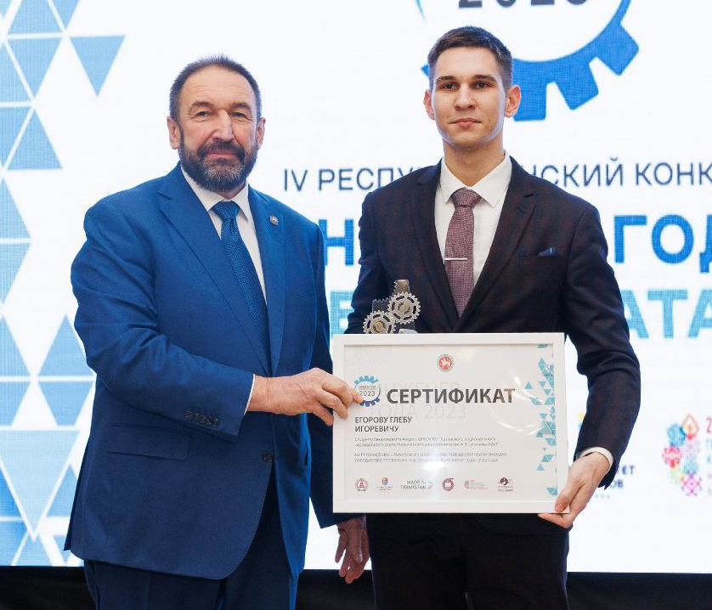
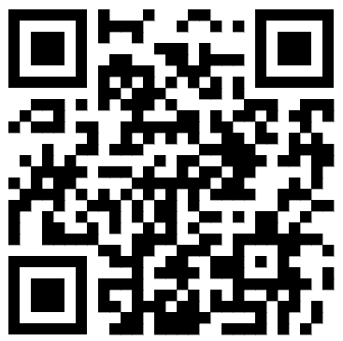
Контакты
Войдите на рынок интернета вещей сейчас!
Notiot.ru
Telegram: @gleab
Телефон: +7 950 327 97 73
Почта: egorovvelizary@yandex.ru
Notes:
Войдите на рынок интернета вещей, инвестор

